Slide 1

Hello,
KDT 웹 개발자 양성 프로젝트
5기!
with

Slide 2

페이지 클론!
https://radiant-maamoul-80f681.netlify.app/

Slide 3

애니메이션 비쥬얼

Slide 4

실습, 이디오피아 구현하기

Slide 5

실습, Favorite 구현하기

Slide 6
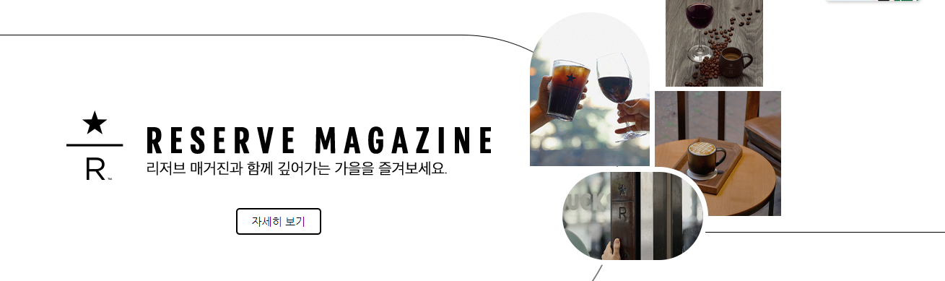
실습, Magazine 구현하기

Slide 7

실습, FIND STORE 구현하기

Slide 8


Slide 9
FOOTER

Slide 10
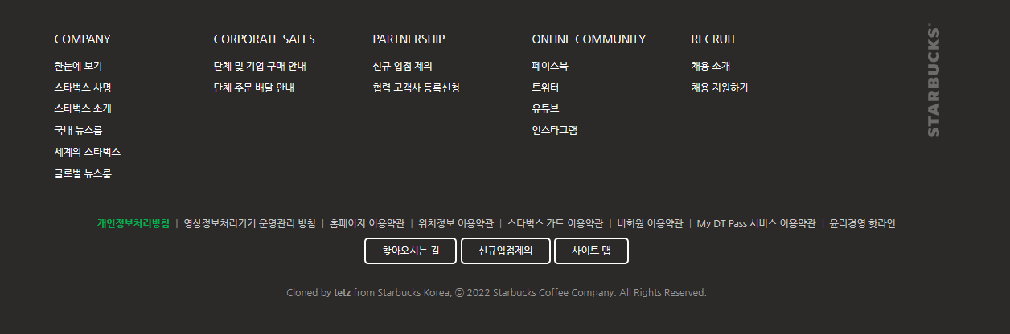
FOOTER 구현하기

Slide 11
FOOTER
Menu

Slide 12
<footer>
<div class="inner">
<!-- FOOTER MENU -->
<div class="footer__menu">
<div class="left">
<ul class="menu">
<li>
<ul>
<a href="#">COMPANY</a>
<li>한눈에 보기</li>
<li>스타벅스 사명</li>
<li>스타벅스 소개</li>
<li>국내 뉴스룸</li>
<li>세계의 스타벅스</li>
<li>글로벌 뉴스룸</li>
</ul>
</li> </ul>
</div> <div class="right">
<img src="./images/footer_logo.png" alt="FOOTER LOGO" />
</div>
</div>

Slide 13
FOOTER, menu 구현하기
Flex 를 사용해서 메뉴 파트(left)와 로고 파트(right) 나누기
메뉴 파트는 넓이를 90%, 로고 파트는 10%로 부여
/* FOOTER MENU */
footer .inner .footer__menu {
display: flex;
}
footer .inner .footer__menu .left {
width: 90%;
} footer .inner .footer__menu .right {
width: 10%;
}

Slide 14
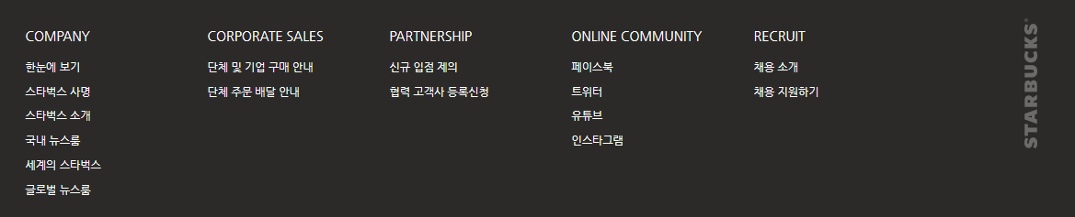
실습, FOOTER 구현하기
.menu 의 li 크기를 20%으로 부여하여 left 90% 공간을 1/5로 분리하여 적용

Slide 15
FOOTER
Sub-Menu

Slide 16
실습, sub_menu 구현하기
<div class="footer__sub-menu">
<ul>
<li><a href="#">개인정보처리방침</a></li>
<li class="contour">|</li>
<li><a href="#">영상정보처리기기 운영관리 방침</a></li>
<li class="contour">|</li>
<li><a href="#">홈페이지 이용약관 </a></li>
<li class="contour">|</li>
<li><a href="#">위치정보 이용약관</a></li>
<li class="contour">|</li>
<li><a href="#">스타벅스 카드 이용약관</a></li>
<li class="contour">|</li>
<li><a href="#">비회원 이용약관</a></li>
<li class="contour">|</li>
<li><a href="#">My DT Pass 서비스 이용약관</a></li>
<li class="contour">|</li>
<li><a href="#">윤리경영 핫라인</a></li>
</ul>
</div>

Slide 17
FOOTER
button

Slide 18
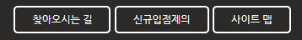
실습, button 영역 구현하기
<!-- FOOTER BTN -->
<div class="footer__btn">
<a href="#" class="btn btn--white">찾아오시는 길</a>
<a href="#" class="btn btn--white">신규입점제의</a>
<a href="#" class="btn btn--white">사이트 맵</a>
</div>

Slide 19
실습, copylight 영역 구현하기
<!-- FOOTER COPYLIGHT -->
<div class="footer__copylight">
<p>
Cloned by <span class="strong">tetz</span> from Starbucks Korea, ⓒ
2023 Starbucks Coffee Company. All Rights Reserved.
</p>
</div>

Slide 20


Slide 21
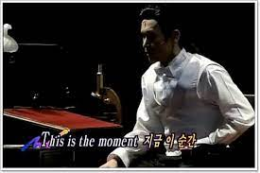

Slide 22


Slide 23
javascript!

Slide 24


Slide 25


Slide 26

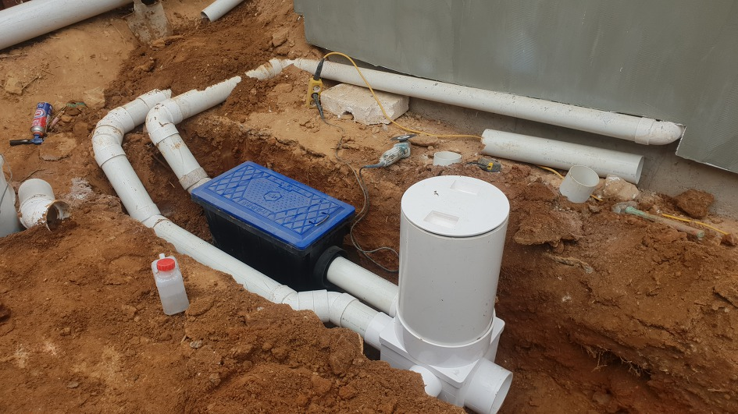

Slide 27


Slide 28
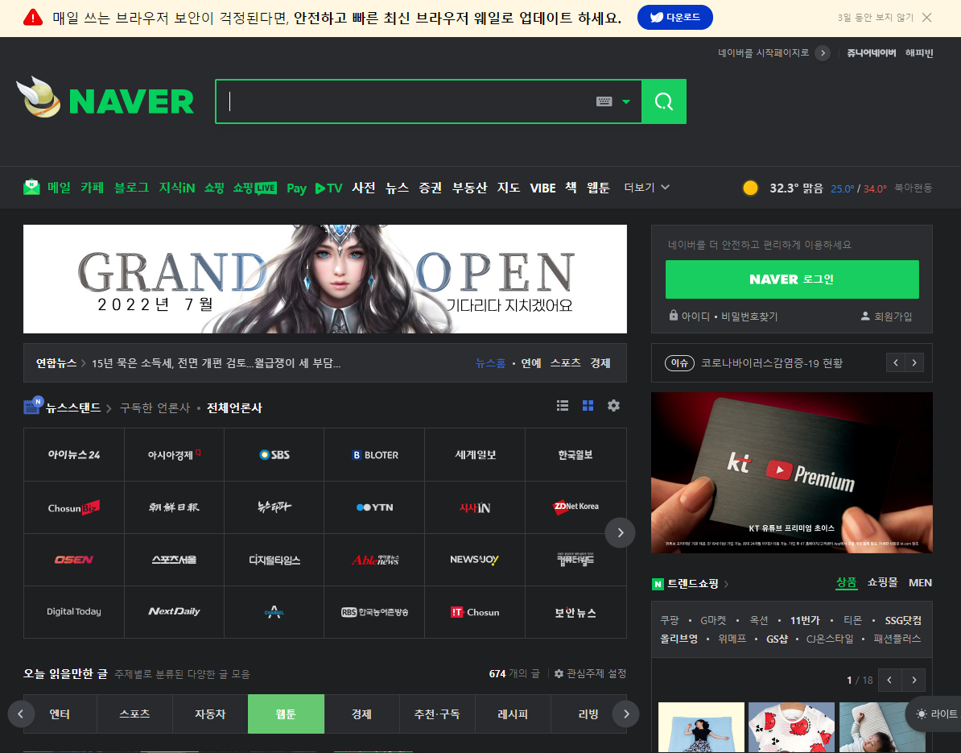
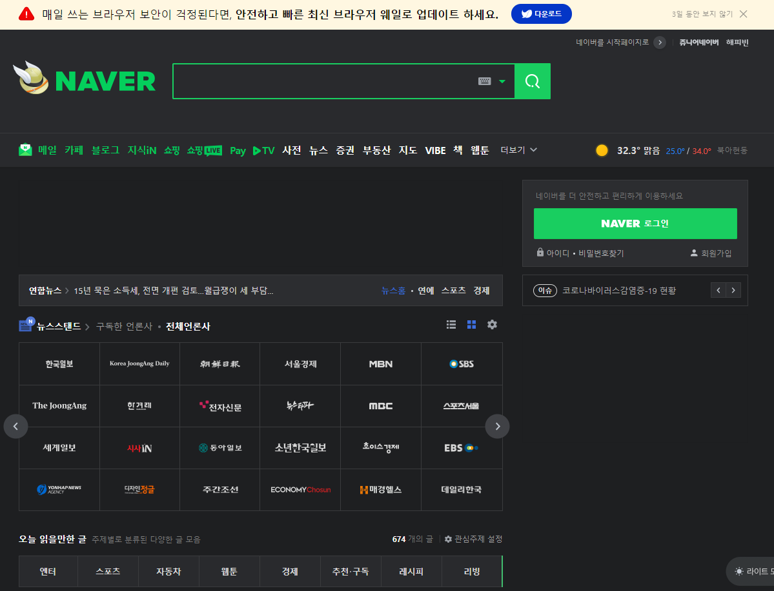

Slide 29


Slide 30
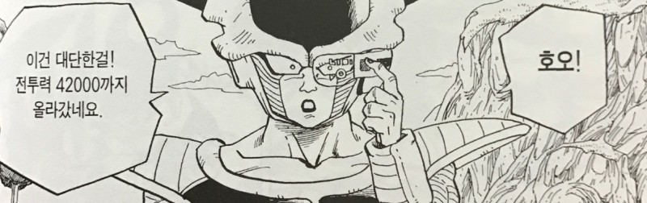
JS력

Slide 31
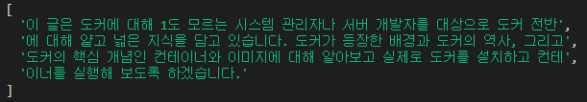
let str =
"이 글은 도커에 대해 1도 모르는 시스템 관리자나 서버 개발자를 대상으로 도커 전반에 대해 얕고 넓은 지식을 담고 있습니다. 도커가 등장한 배경과 도커의 역사, 그리고 도커의 핵심 개념인 컨테이너와 이미지에 대해 알아보고 실제로 도커를 설치하고 컨테이너를 실행해 보도록 하겠습니다.";
위의 문장을 80byte 기준으로 잘라서 배열에 담기
한글은 2byte, 한글을 제외한 영어, 숫자, 기호, 띄어쓰기는 1byte
자르고 난 다음 글자가 공백일 경우는 생략처리

Slide 32
<!DOCTYPE html>
<html lang="en">
<head>
<meta charset="UTF-8" />
<meta http-equiv="X-UA-Compatible" content="IE=edge" />
<meta name="viewport" content="width=device-width, initial-scale=1.0" />
<title>Document</title>
<script>
console.log("Hello, JS World!");
</script>
</head>
<body></body>
</html>

Slide 33
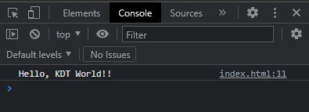
개발자 도구 실행!

Slide 34
<!DOCTYPE html>
<html lang="en">
<head>
<meta charset="UTF-8" />
<meta http-equiv="X-UA-Compatible" content="IE=edge" />
<meta name="viewport" content="width=device-width, initial-scale=1.0" />
<title>Document</title>
<script>
alert("Hello, JS World!");
</script>
</head>
<body></body>
</html>

Slide 35
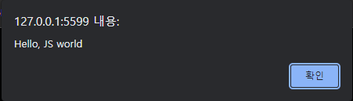

Slide 36
3가지 CSS 참조 방식
인라인
방식
내장
방식
?
링크
방식

Slide 37


Slide 38
내장
방식
?
링크
방식

Slide 39
내장 방식!
<script>
alert("Hello, JS World!");
</script>
위치는 어디서나 사용이 가능합니다!
Head 태그 내부
Body 태그 내부
Head 와 body 사이
Body 아래 등

Slide 40
링크 방식!
Java Script 파일을 따로 만들어서 링크하는 방식 like CSS
위치는 어디서나 사용이 가능합니다!
Head 태그 내부
Body 태그 내부
Head 와 body 사이
Body 아래 등
<script src="./main.js"></script>

Slide 41
각각의 장단점이 존재 하겠죠?
내장 방식
간단하게 만들 수 있음
특정 페이지에서만 작동하는 기능일 경우 내장 방식으로만 따로 구현 가능
링크 방식
JS 코드의 양이 많아지면 파일로 관리하는 편이 편함
같은 기능을 다른 페이지에서 사용하고 싶을 때 JS 파일 링크만 걸어서 사용 가능
유지 보수 용이성이 편리

Slide 42
일단 해봅시다!
Console.log(“TEXT”);
우리의 디버깅 친구!
물론 이걸 쓰는건 안 좋은 방식입니다!
Alert(“TEXT”);
화면에 뭐든 떠야 재미 있으니까!
자매품 confirm(“TEXT”);
애는 취소 버튼이 있어요! → 값을 리턴한다 & IF문에 사용 가능!

Slide 43
실습
안녕하세요! Console.log() 로 띄우기
단, 파일 링크 방식 사용
수업 언제 끝나냐!? Alert() 로 띄우기
단, 내장 방식 사용

Slide 44
읽기 순서?
CSS의 방식 또는 선언 위치에 따라서 읽는 순서가 달려졌었습니다!
JS 에서도 확인해 봅시다!

Slide 45
<!DOCTYPE html>
<html lang="en">
<head>
<meta charset="UTF-8">
<meta http-equiv="X-UA-Compatible" content="IE=edge">
<meta name="viewport" content="width=device-width, initial-scale=1.0">
<title>Document</title>
<script>
alert("헤드 그런데 js 파일 링크 위")
</script>
<script src="./index.js"></script>
<script>
alert("헤드 그런데 js 파일 링크 아래")
</script>
</head>
<script>
alert("헤드랑 바디 사이");
</script>
<body>
hello, HTML World!
<script>
alert("바디 안쪽");
</script>
</body>
<script>
alert("바디 아래");
</script>
</html>
Index.js
alert("JS 파일 안쪽!");
Index.html

Slide 46
읽기 순서!
말 그대로 읽히는 순서에 따라서 작동 합니다!!

Slide 47
JS 기초!

Slide 48
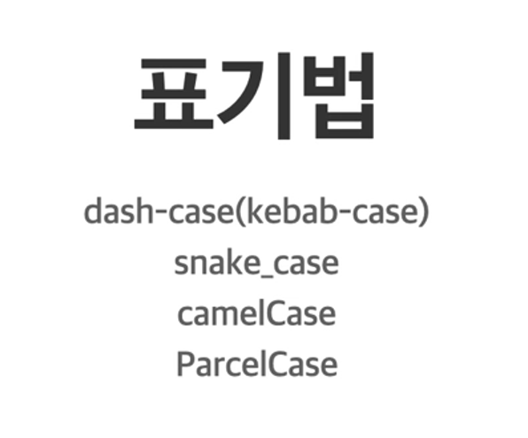

Slide 49
thequickbrownfoxjumpsoverthelazydog

Slide 50
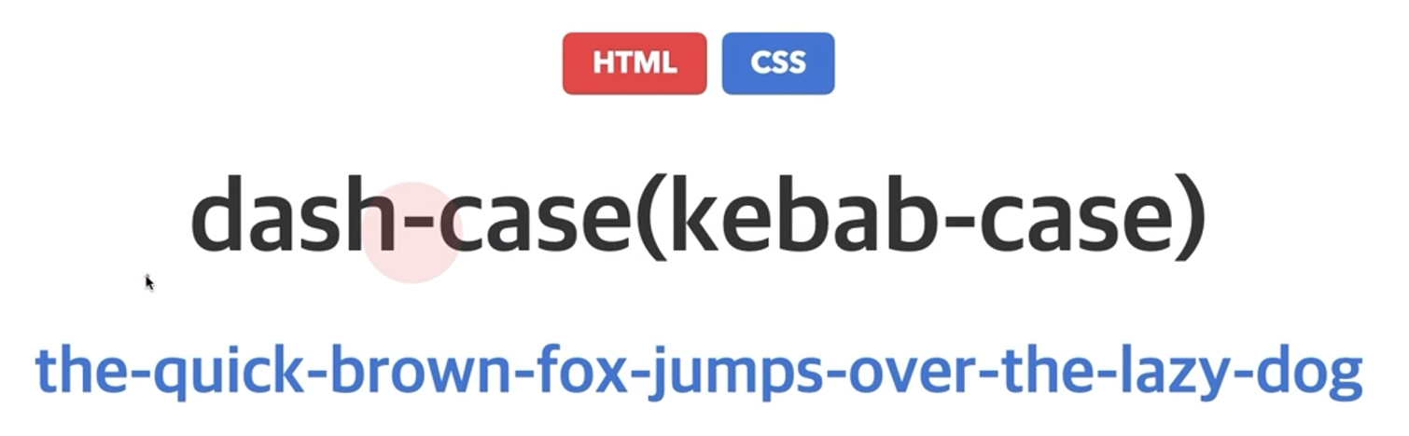

Slide 51
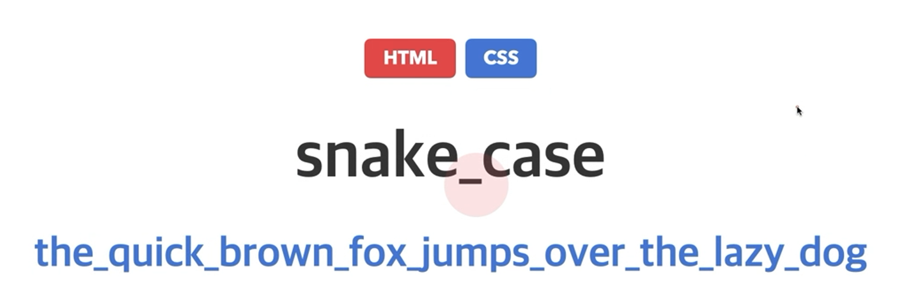

Slide 52
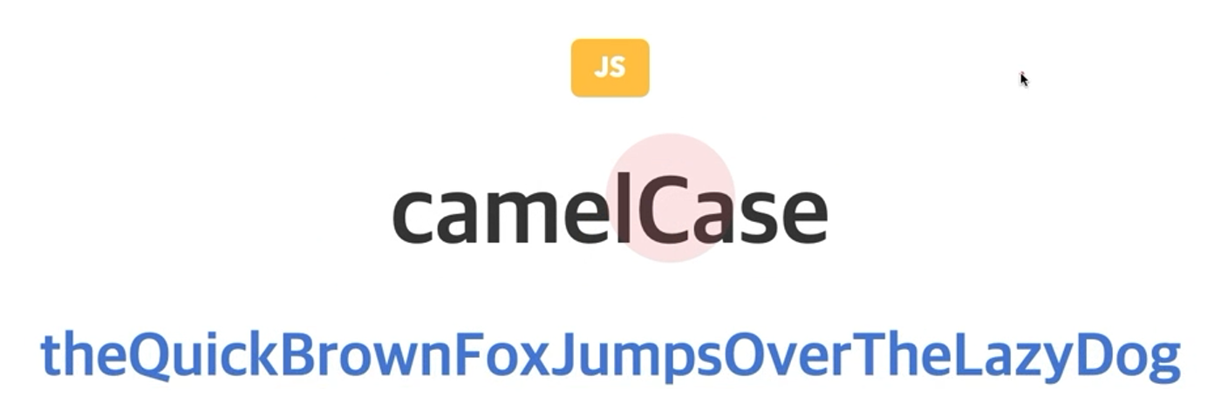


Slide 53

생성자!

Slide 54
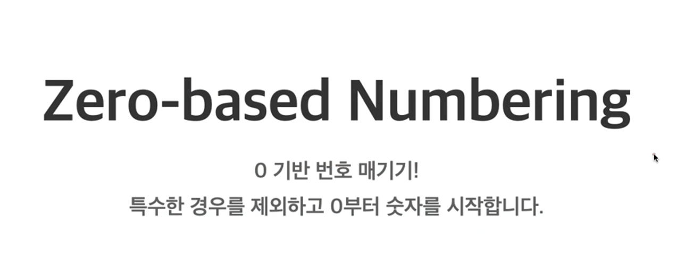

Slide 55


1 2 3 4 5 6 7 8 9 10 ~
0 1 2 3 4 5 6 7 8 9 ~

Slide 56
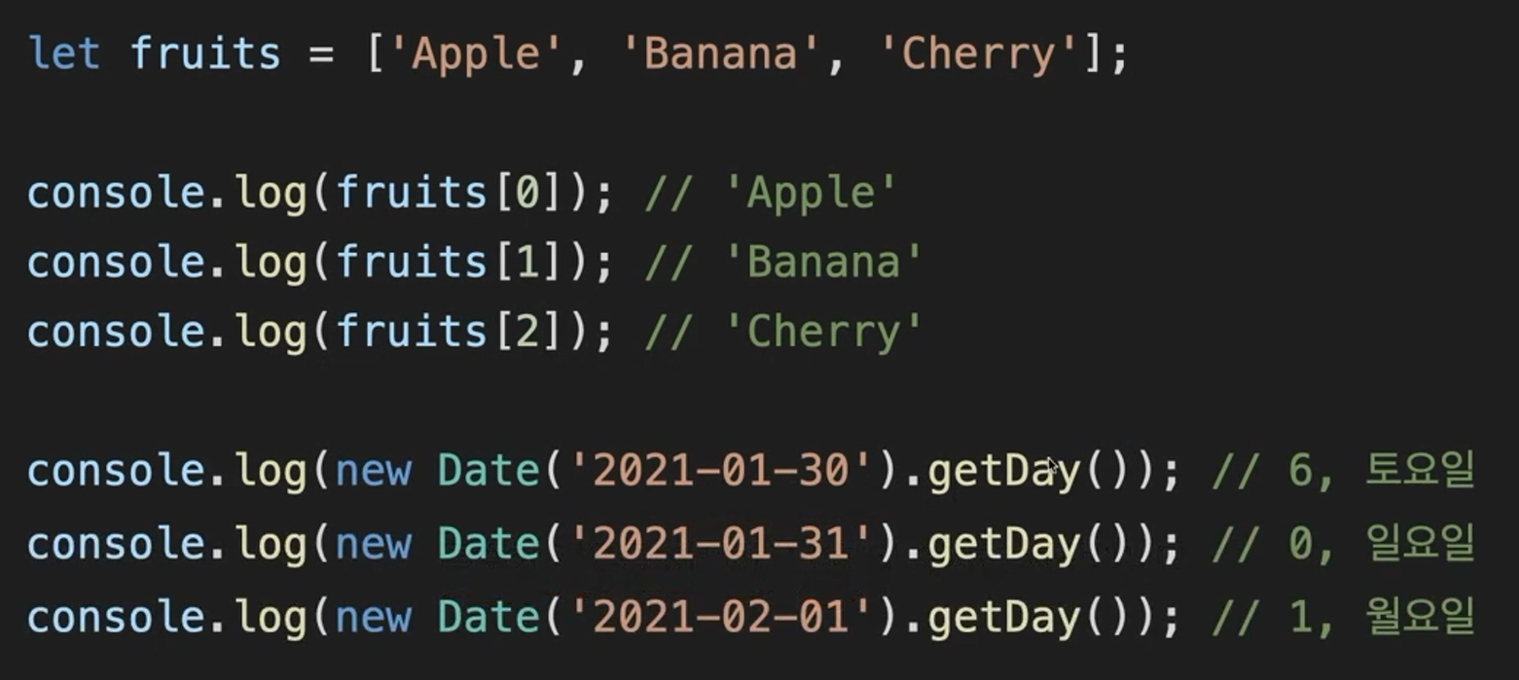

Slide 57
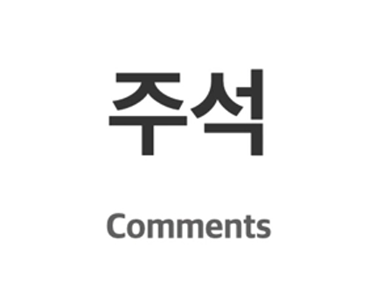

Slide 58
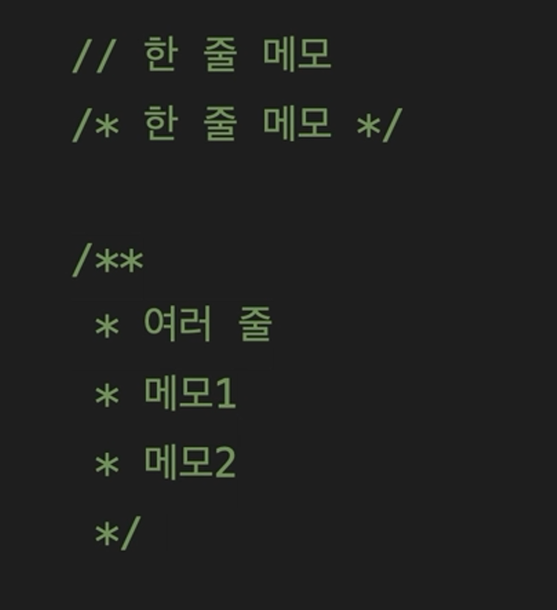

Slide 59
단축키만 잘 외우시면 됩니다!
윈도우
Ctrl + /
Ctrl + K + C / Ctrl + K + U
맥
Cmd + /
Cmd + K + C / Cmd + K + U
사용하시기 편한 방법으로 쓰시면 됩니다!

Slide 60
변수!

Slide 61


Slide 62
변수!
(Variable)

Slide 63
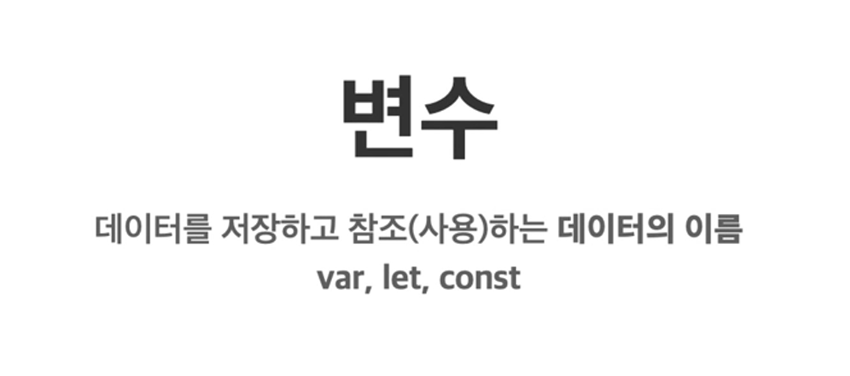

Slide 64
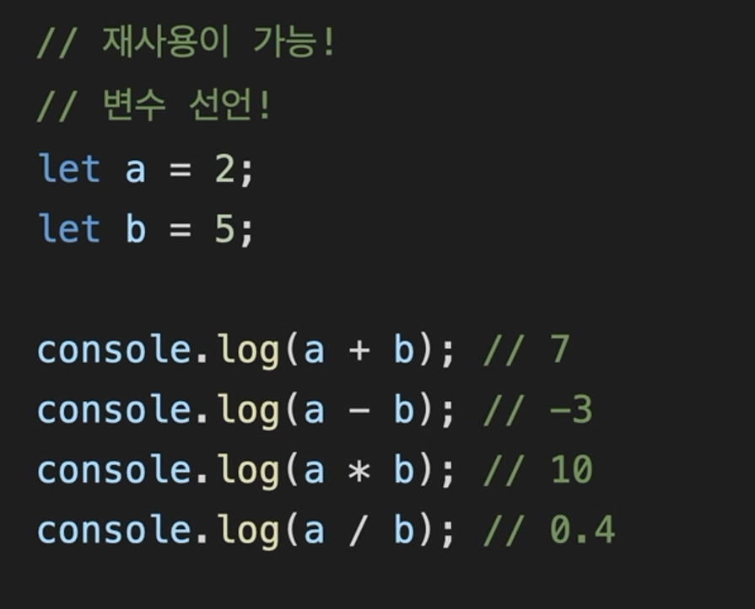
변수, let

Slide 65
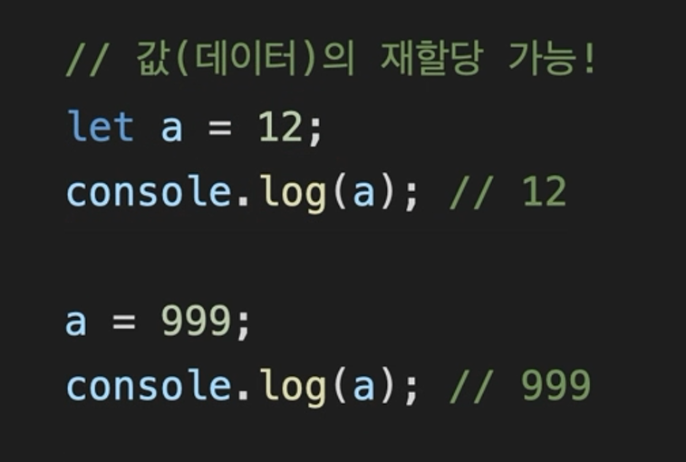
변수, let

Slide 66
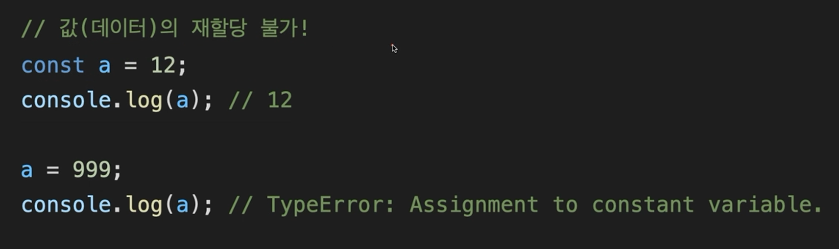
변수, const

Slide 67
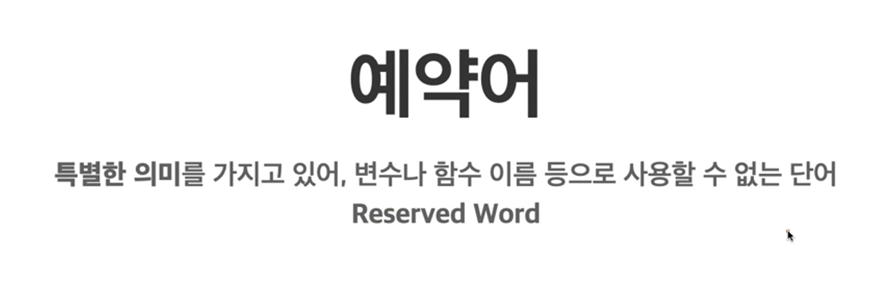

Slide 68
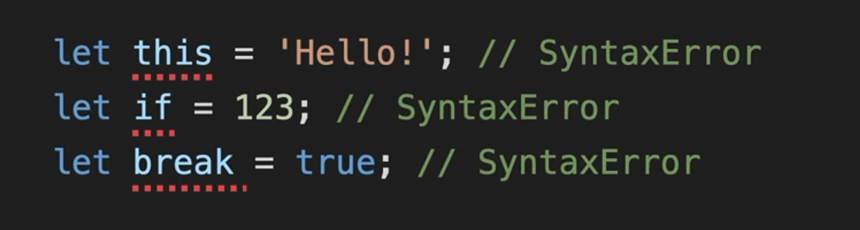

Slide 69
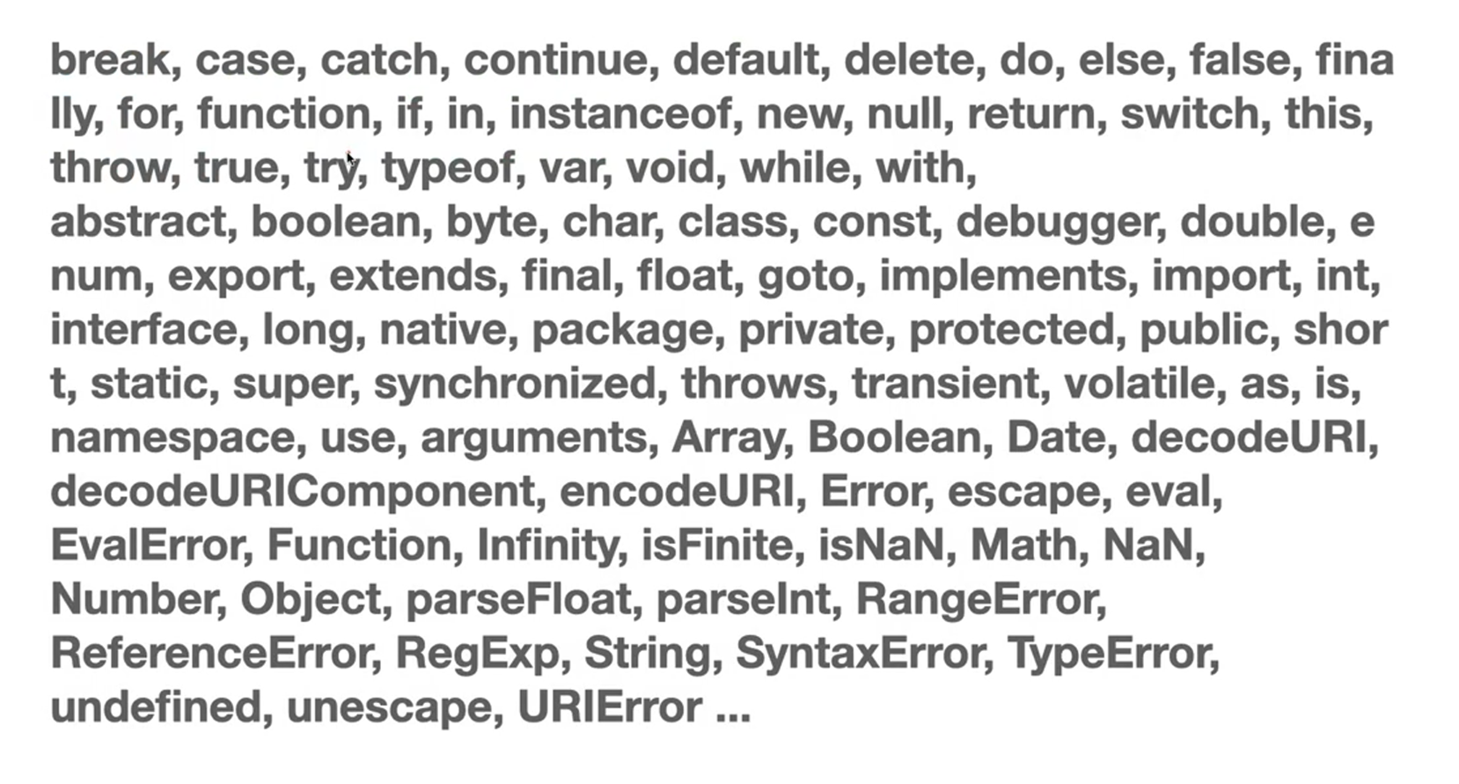

Slide 70
JS 의
데이터 종류!

Slide 71
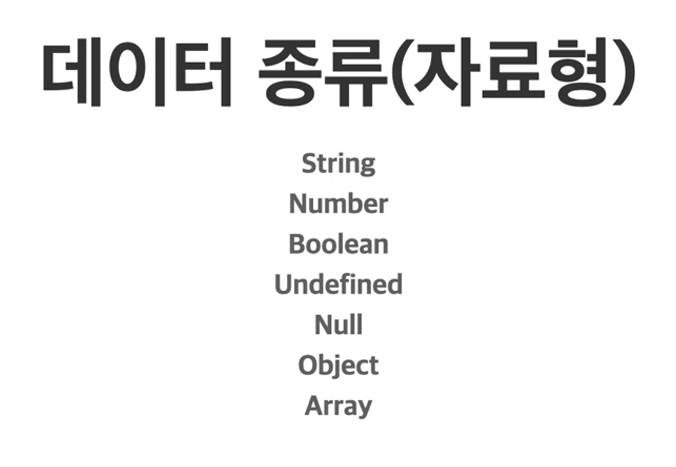

Slide 72
String
문자형 데이터

Slide 73
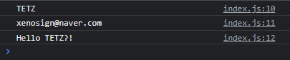
// String 문자형 데이터
// "" 따옴표를 사용
let myName = "TETZ";
var email = "xenosign@naver.com";
let hello = `Hello ${myName}?!`;
console.log(myName);
console.log(email);
console.log(hello);

Slide 74
Number
숫자형 데이터

Slide 75
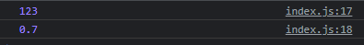
// Number 숫자형 데이터
// 정수 및 부동소수점 숫자를 나타냄
let number = 123;
let opacity = 0.7;
console.log(number);
console.log(opacity);

Slide 76
Boolean
참, 거짓 데이터

Slide 77
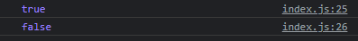
// Boolean 참, 거짓 데이터
// true, false 두 가지 값만 가지는 데이터
let checked = true;
let isShow = false;
console.log(checked);
console.log(isShow);

Slide 78
Undefined
미할당 데이터

Slide 79
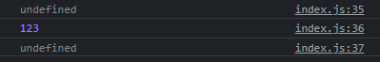
// Undifined
// 값이 할당되지 않은 상태를 표기
let undef;
let obj = {
abc: 123,
};
console.log(undef);
console.log(obj.abc);
console.log(obj.efg);

Slide 80
Null
의도된 빈 데이터

Slide 81
// Null
// 어떤 값이 "의도적"으로 비어 있음을 의미할 때 사용
let empty = null;
console.log(empty);

Slide 82
Array
배열 데이터

Slide 83
// Array 배열 데이터
// 여러 데이터를 순차적으로 저장
let fruits = ["Pen", "Pineapple", "Apple", "Pen"];
console.log(fruits[0], fruits[1], fruits[2], fruits[3]);
let data = [1, "Apple", false, null, undefined];
console.log(data[0], data[1], data[2], data[3], data[4]);

Slide 84
Object
여러 데이터 꾸러미

Slide 85
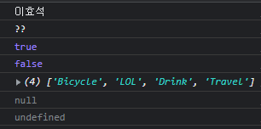
// Object 객체형 데이터
// 여러 데이터를 key : value 의 형태로 저장
let tetz = {
name: "이효석",
age: "??",
isOld: true,
isMarried: false,
hoby: ["Bicycle", "LOL", "Drink", "Travel"],
brain: null,
girlFriend: undefined,
};
console.log(tetz.name);
console.log(tetz.age);
console.log(tetz.isOld);
console.log(tetz.isMarried);
console.log(tetz.hoby);
console.log(tetz.brain);
console.log(tetz.girlFriend);

Slide 86
실습
각자를 소개할 수 있는 Object 형태의 변수 선언
지금 까지 배운 모든 데이터를 사용하여 자신을 소개하는 console.log 만들기!

Slide 87
typeof

Slide 88
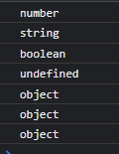
자료형을 알려주는 typeof
해당 자료형이 어떤 것인지 알려주는 착한 친구입니다!
let num = 1;
let str = "이효석";
let bool = true;
let undef = undefined;
let nul = null;
let arr = [1, 2, 3];
let obj = {
num: 1,
str: "String"
}
console.log(typeof num);
console.log(typeof str);
console.log(typeof bool);
console.log(typeof undef);
console.log(typeof nul);
console.log(typeof arr);
console.log(typeof obj);

Slide 89
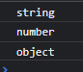
자료형을 알려주는 typeof
변수가 아닌 친구에게도 쓸 수 있습니다!
console.log(typeof "이효석");
console.log(typeof 3);
console.log(typeof null);

Slide 90
실습
Typeof 를 사용해서 아래의 문구를 만드세요
“” 안의 문구는 typeof 의 결과값으로 출력해야 합니다.
출력 문구
“number” isn’t “string” data type.
typeof 를 “boolean” 이나 “null” 에 사용하면, “object” 결과를 얻을 수 있습니다.

Slide 91
문자와
변수를 동시에!

Slide 92
문자 + 변수를 동시에 쓰고 싶을 때!
메소드의 매개 변수로 넣어서 사용
Console.log(“문자”, 변수, “문자);
+ 연산자를 사용해서 변수를 문자로 변환 후 더하여 사용
Console.log(“문자” + 변수 + “문자);
백틱 문자 사용
`문자를 쓰다가 변수를 쓰고 싶으면 ${variable} 처럼 쓰면 됩니다`

Slide 93
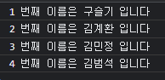
문자와 변수를 혼용해서 쓰고 싶을 때!
let nameArr = ["구슬기", "김계환", "김민정", "김범석"];
let nameArr = ["구슬기", "김계환", "김민정", "김범석"];
console.log("1 번째 이름은", nameArr[0], "입니다");
console.log("2 번째 이름은", nameArr[1], "입니다");
console.log("3 번째 이름은", nameArr[2], "입니다");
console.log("4 번째 이름은", nameArr[3], "입니다");

Slide 94
문자와 변수를 혼용해서 쓰고 싶을 때!
for(let i = 0; i < nameArr.length; i++) {
console.log(`${i+1} 번째 이름은 ${nameArr[i]} 입니다`);
}

Slide 95
형 변환

Slide 96
성적을 구하는 프로그램 만들기
let mathScore = prompt("수학 점수를 입력 하세요");
let engScore = prompt("영어 점수를 입력 하세요");
let avg = (mathScore + engScore) / 2;
console.log(avg);
그런데 결과값이 좀 이상하죠?
Prompt 로 입력 받은 값은 “문자”로 저장이 됩니다!
“80” + “50” = “8050” → “8050” / 2 → 4025

Slide 97
JS의 자동 형변환!
처음에는 편할 수도 있지만 큰 문제를 일으키게 됩니다.
방금도 Error 가 떴으면 바로 문제를 수정 했겠지만, Error 가 뜨지 않고 프로그램이 구동이 되었죠!
지금은 작은 프로그램이라 문제가 없었지만, 프로그램이 더 커진다면 의도하지 않았지만 정말 중대한 문제를 일으킬 수도 있습니다.
만약, 비트코인 거래 사이트라면?

Slide 98
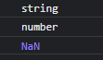
명시적 형변환
자동 형변환에 의존 하지 않고 개발자가 직접 형 변환을 시키는 것!
문자로 변환 → String();
숫자로 변환 → Number();
// 문자 데이터로 변환
let num = 123;
num = String(num);
console.log(typeof num);
// 숫자 데이터로 변환
num = Number(num);
console.log(typeof num);
console.log(Number("abcdefg"));

Slide 99
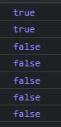
명시적 형변환
Bool 타입으로 변환 → Boolean();
// Boolean 타입으로 변환
console.log(Boolean(1));
console.log(Boolean("이효석"));
console.log(Boolean(0));
console.log(Boolean(""));
console.log(Boolean(null));
console.log(Boolean(undefined));
console.log(Boolean(NaN));

Slide 100
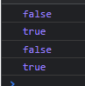
명시적 형변환 – 주의 사항
// 주의 사항
console.log(Boolean(0));
console.log(Boolean("0"));
console.log(Boolean(""));
console.log(Boolean(" "));

Slide 101
실습!
변수 mathScore, engScore 를 만들어 주세요.
mathScore = “77”; engScore = “88”;
시험 점수 평균을 계산하여 avgScore 에 저장하고, 이를 출력하는 프로그램을 작성하세요!
명시적 형 변환을 사용하여 평균 점수가 정확하게 나와야 합니다!

Slide 102
Variable

Slide 103

Variable

Slide 104


Slide 105
// var
var name = "tetz";
var name = "LHS";
console.log(name);

Slide 106
// let
let name = "tetz";
let name = "LHS";
console.log(name);

Slide 107
// const
const name = "tetz";
const name = "LHS";
console.log(name);

Slide 108


Slide 109
// var
var tetz = "LHS";
if (tetz == "LHS") {
var result = true;
} else {
var result = false;
}
console.log(result);

Slide 110
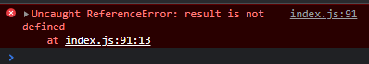
// let
var tetz = "LHS";
if (tetz == "LHS") {
let result = true;
} else {
let result = false;
}
console.log(result);

Slide 111
var 의 문제점
중간의 같은 이름의 변수를 다시 선언해도 기존의 변수에 덮어 씌움
변수를 선언 했다는 건 분명이 다른 데이터를 넣으려는 것인데, 그것을 기존의 데이터에 덮어 씌우면!? → 문제 발생!
그리고 변수가 {블록 단위} 에서 끝나는 것이 아니라, 자기 맘대로 전역으로 돌아다니고 영향력을 행사함 → 의도치 않은 문제 발생!
게다가 Debug 도 무지하게 어려움!
따라서 ES6 문법 부터는 var 대신 let 사용을 권장

Slide 112
기본 연산자

Slide 113
기본 연산자
% 나머지 연산자
홀수 판단 : num % 2 == 1 이면 홀수
짝수 판단 : num % 2 == 0 이면 짝수
** 거듭 제곱
** 를 사용
2 ** 3 = 8
3 ** 3 = 27

Slide 114
연산자 줄여서 쓰기
num = num + 5 → num += 5
num = num - 5 → num -= 5
num = num * 5 → num *= 5
num = num / 5 → num /= 5

Slide 115
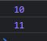
증가, 감소 연산자
Num++;
Num--;
let result1, result2;
let num = 10, num2 = 10;
result = num++;
console.log(result);
result2 = ++num2;
console.log(result2);

Slide 116
비교 연산자

Slide 117
비교 연산자!
비교연산자
a == b : a와 b가 동일하면 True
a != b : a와 b가 동일하지 않으면 True
a < b : a가 b보다 작으면 ( b가 a보다 크면 ) True
a <= b : a가 b보다 작거나 같으면 True
a >= b : a가 b보다 크거나 같으면 True
논리연산자
a && b : a, b 전부가 true 일 때만 true
a || b : a, b 둘 중 하나만 true 면 true

Slide 118
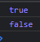
일치 연산자(===)
변수의 값 뿐만 아니라 자료형 까지도 비교!
let a = 1;
let b = "1";
// 비교 연산자
console.log(a == b);
// 일치 연산자
console.log(a === b);

Slide 119
논리 연산자

Slide 120
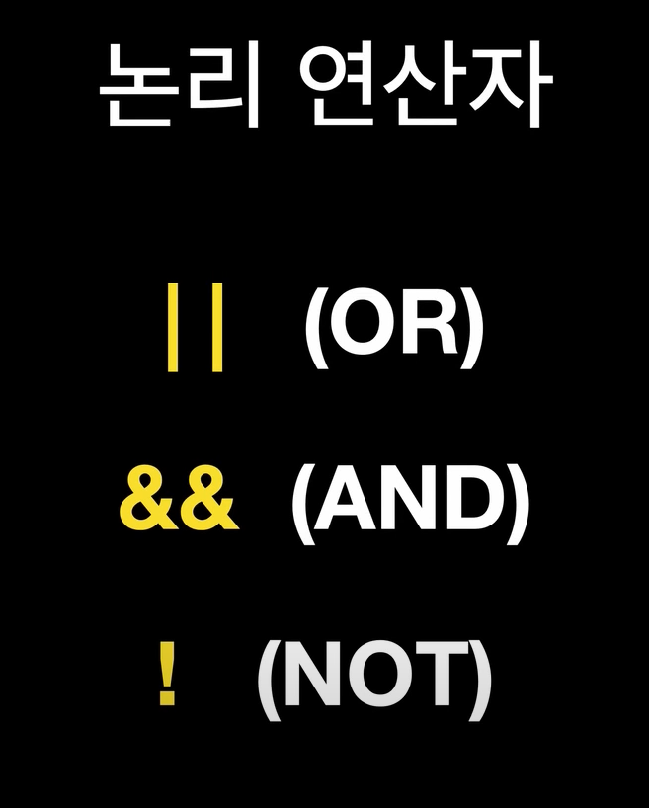

Slide 121
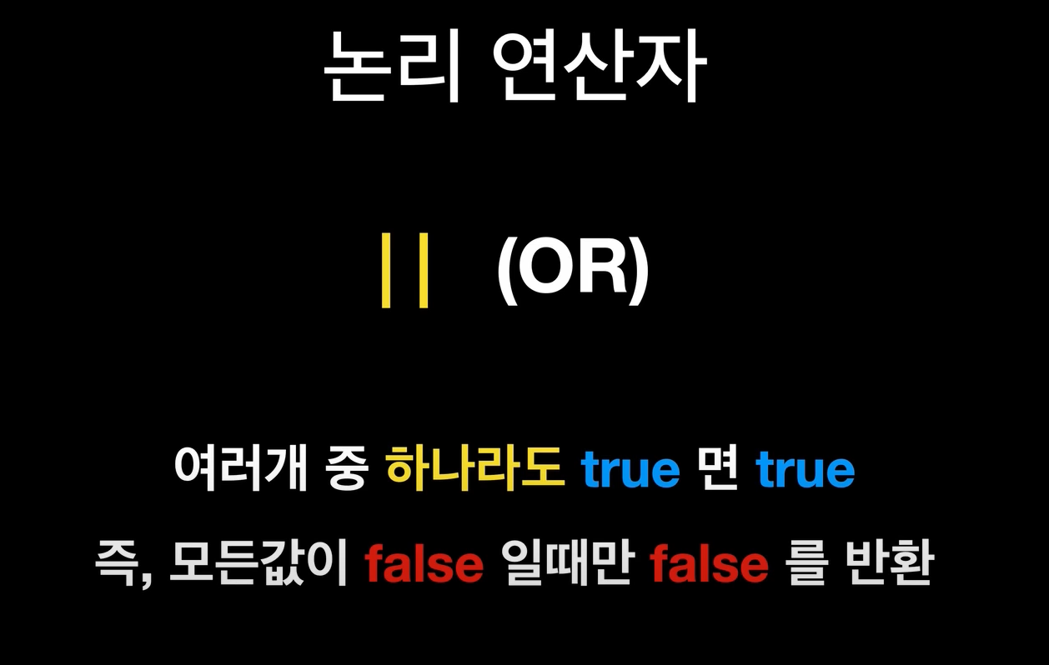

Slide 122
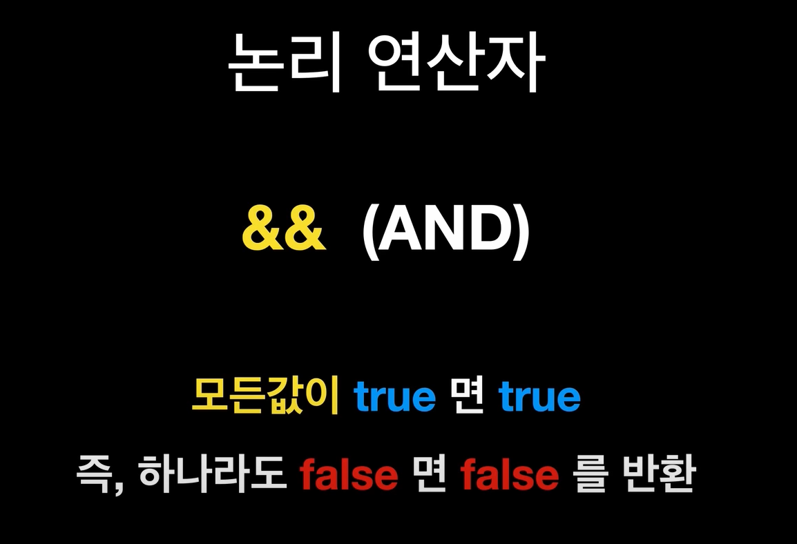

Slide 123
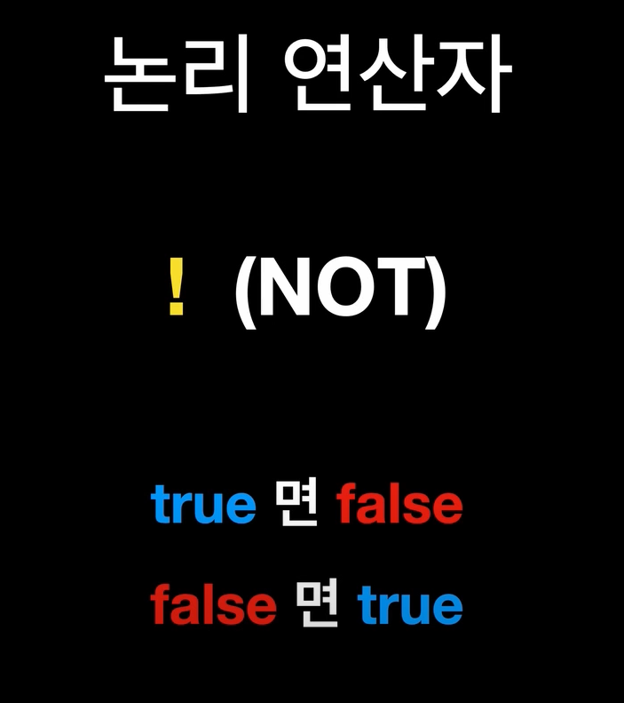

Slide 124



Slide 125



Slide 126
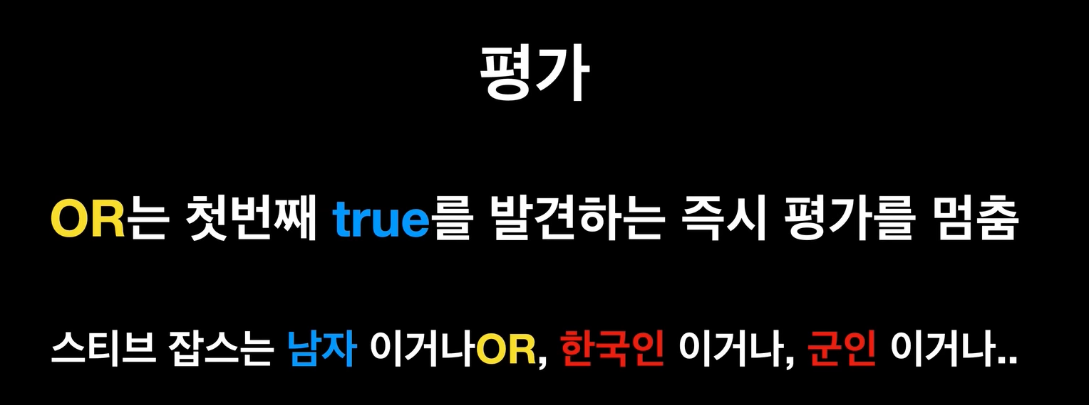

Slide 127
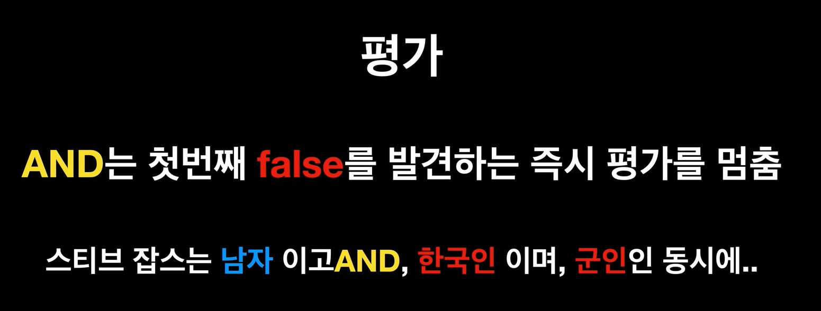

Slide 128
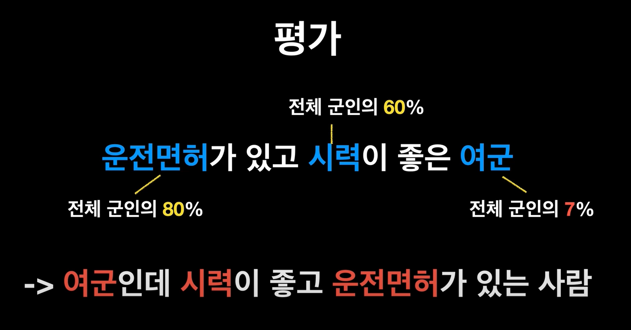

Slide 129
조건문
IF!

Slide 130
IF / ELSE
if ( 조건1 ) {
// 조건1이 참이라면 실행
} else {
// 조건1dl 거짓이라면 실행
}

Slide 131
IF / ELSE IF / ELSE
if ( 조건1 ) {
// 조건1이 참이라면 실행
} else if ( 조건2 ) {
// 조건2가 참이라면 실행
} else {
// 조건 1과 2가 모두 참이 아닐 때 실행
}

Slide 132
IF 중첩
if ( 조건1 ) {
if ( 조건2 ) {
//실행
} else {
//실행2
}
}

Slide 133
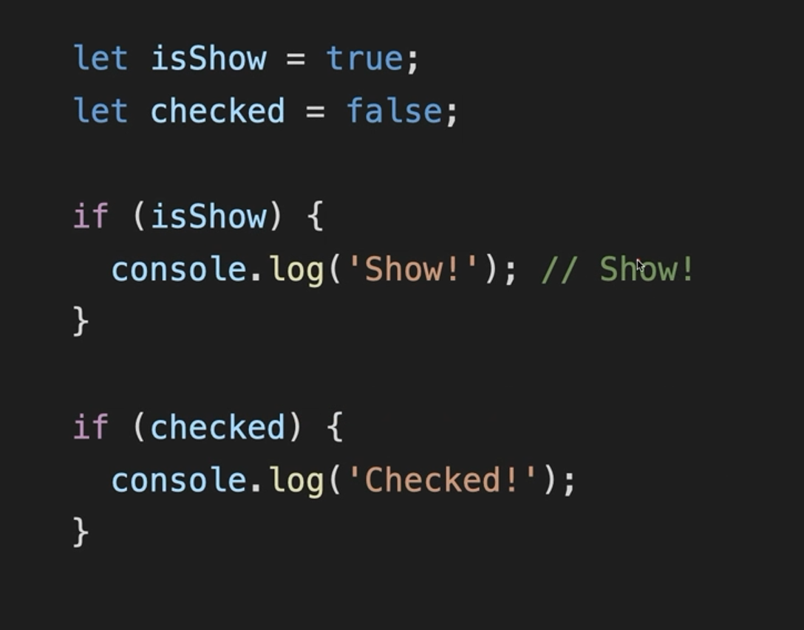

Slide 134


Slide 135
조건문과
연산자

Slide 136

OR 연산자, ||
// OR 연산자
// 이름이 뽀로로 이거나, 성인이면 통과
let name = "뽀로로";
let age = 18;
if(name === "뽀로로" || age > 19) {
console.log("통과");
} else {
console.log("돌아가");
}

Slide 137

AND 연산자, &&
// AND 연산자
// 이름이 뽀로로 이고, 성인이면 통과
let name = "뽀로로";
let age = 18;
if(name === "뽀로로" && age > 19) {
console.log("통과");
} else {
console.log("돌아가");
}

Slide 138
NOT 연산자, !
// NOT 연산자
let age = 16;
let isAdult = age > 19;
if(!isAdult) {
console.log("돌아가");
} else {
console.log("통과");
}

Slide 139

요상하네요!?
// 여성이고, 이름이 Jane 이거나 성인이면 통과
let gender = "M";
let name = "Tom";
let isAdult = true;
if(gender === "F" && name === "Jane" || isAdult === true) {
console.log("통과");
} else {
console.log("돌아가");
}
if( (gender === "F" && name === "Jane") || isAdult === true) {
console.log("통과");
} else {
console.log("돌아가");
}

Slide 140
요상하네요!?
// 여성이고, 이름이 Jane 이거나 성인이면 통과
let gender = "M";
let name = "Tom";
let isAdult = true;
if(gender === "F" && (name === "Jane" || isAdult === true) ) {
console.log("통과");
} else {
console.log("돌아가");
}

Slide 141
실습!
클럽 가드 프로그램을 만들어 봅시다!
If / else 만 사용해서 구현해야 합니다(else if 는 사용 X)
성인(isAdult)이거나, VIP 면 → 통과
성인이면서 VIP 여도 취했으면(isDrunken) → 돌아가
성인이 아니고 VIP도 아니면서 취했어도, 돈(money)을 줬으면 → 통과

Slide 142
조건문
Switch

Slide 143
switch ( 변수 ) {
case 값1:
// 변수와 값1이 일치하면 실행
break;
case 값2:
// 변수와 값2가 일치하면 실행
break;
default:
//일치하는 값이 없을 때 실행
break;
}

Slide 144

// Switch
let day;
switch (new Date().getDay()) {
case 0:
day = "일요일";
break;
case 1:
day = "월요일";
break;
case 2:
day = "화요일";
break;
case 3:
day = "수요일";
break;
case 4:
day = "목요일";
break;
case 5:
day = "금요일";
break;
case 6:
day = "토요일";
break;
}
console.log(day);

Slide 145
3항 연산자

Slide 146
IF 문을 간단하게 표현하는 방법
조건식 ? 조건이 참인 경우 실행 : 조건이 거짓인 경우 실행;
한 줄로 간단히 표현 가능!
// 3항 연산자
let tetzName = "LHS";
if (tetzName == "LHS") {
console.log("맞았어요 🤩");
} else {
console.log("틀렸어요 😥");
}
tetzName != "LHS" ? console.log("맞았어요 🤩") : console.log("틀렸어요 😥");

Slide 147
실습
If 문을 이용해서 오늘 요일을 alert 으로 출력하는 프로그램 작성
힌트
오늘의 날짜 얻는 방법 : new Date().getDay(); 를 사용하면 오늘의 요일을 숫자로 받을 수 있다
0 : 일요일 / 1 : 월요일 / 2 : 화요일 / 3 : 수요일 / 4 : 목요일 / 5 : 금요일 / 6 : 토요일

Slide 148
반복문
For, while

Slide 149


Slide 150

For 문
for(초기 상태 설정; 조건문; 증감문) {
실행할 코드
}
// for 문
for(let index = 0; index < 10; index++) {
console.log("인사를 ", index+1, "번째 드립니다! 😆");
}

Slide 151


Slide 152

2중 For 문
For 문을 2번 중첩해서 사용하는 반복문!
for (let i = 0; i < 3; i++) {
console.log(`상위 for 문입니다!', ${i + 1} 번째 실행중`);
for (let j = 0; j < 5; j++) {
console.log(` 하위 for 문입니다!', ${j + 1} 번째 실행중`);
}
}

Slide 153

실습
구구단을 반복문을 이용해서 console.log 로 출력해 보자!
변수를 console.log 로 출력하는 방법
“콤마”를 사용하면 각각의 변수의 데이터 타입을 지키면서 출력
“+” 를 사용하면 숫자를 자동으로 문자로 변경 후, 문자열로 더하여 출력
let number = 10;
console.log("숫자는", number, "입니다");
console.log("숫자는" + number + "입니다");

Slide 154
실습
0 ~ 100의 숫자 중에서 2 또는 5의 배수 총합 구하기!
힌트
나머지 연산자 % 를 사용
5 % 3 → 2 (5를 3으로 나눈 나머지인 2의 값을 반환)

Slide 155
반복문
while

Slide 156


Slide 157


Slide 158
while 문
while(조건문) {
실행할 코드(명령문)
}
For 문과는 달리 조건을 변경하는 구문이 기본적으로 포함이 되어 있지 않기 때문에 무한 루프의 가능성이 농후!
주의하여 사용 필요

Slide 159

// while 문
// 1번 타입, 조건문을 사용
let index = 0;
while (index < 10) {
console.log("인사를 ", index + 1, "번째 드립니다! 😆");
index++;
}
// 2번 타입, 조건문을 사용하지 않고 if 문 + break 사용
let index2 = 0;
while (true) {
console.log("절을 ", index2 + 1, "번째 드립니다! 😆");
index2++;
if (index2 == 10) {
break;
}
}

Slide 160
반복문
do - while

Slide 161


Slide 162
코드가
최소
1번 실행

Slide 163
반복문
제어

Slide 164


Slide 165

break
반복문을 멈추고 밖으로 빠져 나감
// break
for(let i = 0; i < 100; i++) {
if(i==10) {
console.log("멈춰!");
break;
}
console.log(i);
}

Slide 166

continue
반복문을 한 번만 멈추고 다음으로 진행
// continue
for (let i = 0; i < 10; i++) {
if (i % 2 == 0) continue;
console.log(`${i} 번 입니다!`);
}

Slide 167
실습!
1부터 1000까지의 숫자 중에서 짝수의 합을 구하는 프로그램을 만들어 주세요.
단, continue 를 사용하셔야만 합니다.

Slide 168
함수
Function!

Slide 169


Slide 170


Slide 171


Slide 172


Slide 173


Slide 174


Slide 175
매개변수와
인자

Slide 176
function sum(num1, num2) {
return num1 + num2;
}
sum(1, 2);
매개 변수
인자

Slide 177
매개변수와 인자
인자 : 함수를 호출 시에 실제로 전달 되는 값
매개 변수 : 함수를 정의할 때, 값을 전달하기 위해 사용하는 변수 → 인자를 받아주는 변수

Slide 178
매개 변수가 없는 함수!
그냥 실행만 됩니다!
// 매개 변수가 없는 함수
function showErr() {
console.log("에러가 발생 했습니다!");
}
showErr();

Slide 179

매개 변수가 있는 함수!
함수의 출력 내용을 바꾸고 싶다면? 매번 다른 함수를 선언 해서 사용해야 할까요?
매개 변수를 전달하여 함수의 실행 값을 변경 할 수 있습니다!
function sayHello(name) {
console.log(`Hello, ${name}`);
}
sayHello("Tetz");
sayHello("Pororo");
sayHello("Son");

Slide 180
매개 변수가 있는 함수!
매개 변수를 활용하여 원하는 데이터를 가공할 수도 있습니다!
function sqaure(num) {
return num ** 2;
}
let sqaureNum = sqaure(3);
console.log(sqaureNum);

Slide 181
매개 변수, default
매개 변수가 있는 함수인데 매개 변수 전달을 안한다면?
기본 값 설정이 가능합니다!
function sayHello(name) {
console.log(`Hello, ${name}`);
}
sayHello();
function sayHello(name = "friend") {
console.log(`Hello, ${name}`);
}
sayHello();

Slide 182
실습!
삼각형의 넓이를 구하는 함수를 만들어 봅시다!
원의 넓이를 구하는 함수를 만들어 봅시다!
피타고라스의 정리를 이용해서 직각 삼각형의 밑변과 높이를 알 때, 빗변의 길이를 구하는 함수를 작성해 봅시다!
루트를 씌우는 법 → Math.sqrt(9) = 3;

Slide 183
함수!
선언 방법들

Slide 184


Slide 185


Slide 186


Slide 187


Slide 188


Slide 189


Slide 190


Slide 191


Slide 192

화살표 함수로 만들어 보기
// 함수 선언문
function sayHello(name) {
console.log(`Hello, ${name}`);
}
// 함수 표현식
let sayHello = function (name) {
console.log(`Hello, ${name}`);
}
// 화살표 함수
let sayHello = (name) => {
console.log(`Hello, ${name}`);
}

Slide 193
실습!
삼각형의 넓이를 구하는 함수를 함수 표현식으로 변경해 봅시다!
원의 넓이를 구하는 함수를 화살표 함수로 변경해 봅시다!
피타고라스의 정리를 함수 표현식과 화살표 함수로 변경해 봅시다.

Slide 194
Onclick!

Slide 195

onclick
각각의 HTML 요소에 속성 값으로 JS 함수를 연결
<body>
<div class="box" onclick="test();">click</div>
</body>
function test() {
alert("TEST");
}

Slide 196
배열
Array

Slide 197


Slide 198


Slide 199


Slide 200


Slide 201


Slide 202
실습!
kdt 라는 변수에 자신과 같은 줄에 앉은 사람들의 이름이 담긴 배열을 만들기!
3번째 참여자의 이름을 출력하기!

Slide 203
배열
사용의 이유!

Slide 204


Slide 205


Slide 206


Slide 207


Slide 208
실습!
kdt 라는 배열 제일 마지막에 자신을 추가하기!
kdt 라는 배열에서 자신을 빼기!
kdt 배열 제일 앞에 자신을 추가하기!

Slide 209


Slide 210
실습!
자신과 같은 줄에 앉은 사람의 이름을 출력하는 프로그램 작성하기!
출력 내용은
X 번째 줄의 n 번째 참여자의 이름은 “~~~” 입니다.

Slide 211
메소드
체이닝

Slide 212

let helloTest = "H-e-l-l-o";
let helloArr = helloTest.split("-");
// .split: 문자를 인수 기준으로 쪼개서 배열로 반환
// .reverse: 배열의 순서를 뒤집어서 반환
// .join: 배열을 인수 기준으로 문자로 병합해서 반환
console.log(helloArr);
let hello = "Hello~"
helloArr = hello.split("");
console.log(helloArr);
let reverseHello = helloArr.reverse();
console.log(reverseHello);
let helloAgain = reverseHello.join("");
console.log(helloAgain);
console.log(hello.split("").reverse().join(""));

Slide 213
메소드 체이닝
각각의 메소드를 연결해서 사용하는 개념!
단, 사용한 메소드가 반환(return) 값을 가지고 있는 경우에만 사용이 가능!
hello.split(““) → [‘H’, ‘e’, ‘l’, ‘l’, ‘o’] 라는 배열이 반환 됨
배열에는 reverse() 라는 메소드가 존재
hello.split(““).reverse() 는 [‘H’, ‘e’, ‘l’, ‘l’, ‘o’].reverse() 와 동일한 것!
[‘H’, ‘e’, ‘l’, ‘l’, ‘o’].reverse() → [‘o’,’l’,’l’,’e’,’H’] 와 동일
hello.split(““).reverse().join(“”) → [‘o’,’l’,’l’,’e’,’H’].join(“”) 과 동일

Slide 214
실습!
kdt 배열의 제일 처음에 tetz 추가하기!
여기서 부터는 메소드 체이닝으로 처리 하시면 됩니다!
kdt 배열의 제일 처음에서 tetz 를 빼고, 뺀 데이터를 글자별로 나누어 배열로 만들고, 해당 배열을 뒤집은 뒤, 다시 문자로 변환하여 출력하기!
shift() 를 사용하면 빠진 데이터가 반환 됩니다!
ex. let arr = [“tetz”, “pororo”];
arr.shift(); → “tetz”

Slide 215
객체!
Object

Slide 216


Slide 217


Slide 218

// 객체 생성
let superman = {
name: "Clark",
age: 33
}
// 객체 접근
console.log(superman.name);
console.log(superman.age);
// 객체 데이터 추가
superman.gender = "M";
superman["height"] = 187;
console.log(superman);
// 객체 데이터 삭제
delete superman.height;
console.log(superman);

Slide 219
실습!
pororo 라는 객체형 변수를 선언
name: “뽀로로” / age: 7
pororo 의 이름과 나이를 출력하기
pororo 의 성별(gender)을 추가하고 출력하기
Pororo 의 키(height)를 추가하고 출력하기
pororo 의 성별 데이터를 삭제하고, pororo 객체를 출력하기

Slide 220


Slide 221

// 객체 생성
let superman = {
name: "Clark",
age: 33
}
console.log(superman.birthDay);
console.log('name' in superman);
console.log('height' in superman);

Slide 222
실습!
pororo 가 name, height 프로퍼티를 가지고 있는지 출력

Slide 223


Slide 224

let superman = {
name: "Clark",
age: 33,
height: 187,
weight: 77,
}
for(key in superman) {
console.log(key);
console.log(superman[key]);
}

Slide 225
실습!
pororo 의 모든 key 값과 정보를 출력하는 프로그램 만들기

Slide 226
객체 Object
메소드 Method

Slide 227


Slide 228


Slide 229


Slide 230


Slide 231
실습!
pororo 객체에 “뽀로로는 귀엽습니다!“ 를 출력하는 method 추가하기

Slide 232
this

Slide 233


Slide 234


Slide 235

let boy = {
name: "Mike",
sayHello
}
let girl = {
name: "Jane",
sayHello
}
function sayHello() {
console.log(`Hello, I'm ${this.name}`);
}
boy.sayHello();
girl.sayHello();

Slide 236
실습!
pororo 객체에 뽀로로의 이름을 출력하는 method 추가하기
특정 객체의 height 를 출력하는 showHeight() 함수를 작성하고 pororo 객체의 메소드로 추가 → pororo 의 키를 출력하기

Slide 237
화살표 함수와
this

Slide 238

let sayHello = () => {
console.log(`Hello, I'm ${this.name}`);
console.log(this);
}
let boy = {
name: "Mike",
sayHello
}
let girl = {
name: "Jane",
sayHello
}
boy.sayHello();
girl.sayHello();

Slide 239


Slide 240


Slide 241


Slide 242
생성자
함수

Slide 244


Slide 245


Slide 246


Slide 247


Slide 248

function Fruits(name, price) {
this.name = name;
this.price = price;
this.showPrice = function () {
console.log(`${this.name} 의 가격은 ${this.price} 입니다!`);
};
}
let apple = new Fruits("apple", 1000);
let pineapple = new Fruits("pineapple", 2000);
let watermelon = new Fruits("watermelon", 10000);
let strawberry = new Fruits("strawberry", 50000);
apple.showPrice();
pineapple.showPrice();
watermelon.showPrice();
strawberry.showPrice();

Slide 249
실습!
Kdt 라는 생성자 함수를 만들어 주세요.
생성자 함수에는
참여자의 이름 / 성별 데이터가 포함 됩니다.
참여자의 이름과 성별을 출력하는 method 도 포함됩니다.
자신과 짝꿍, 그리고 바로 같은 줄에 있는 참여자 3명에 대한 정보를 생성자 함수를 이용하여 4개의 변수로 저장하세요.
참여자의 이름과 성별을 출력하는 method 를 이용 5명의 정보를 출력해 보세요.

Slide 250
DOM
(Document Object Model)

Slide 251
DOM(Document Object Model)
HTML 문서 요소의 집합!
HTML 문서는 각각의 node 와 object 의 집합으로 문서를 표현
따라서 각각 node 또는 object 에 접근하여 문서 구조 / 스타일 / 내용 등을 변경 할 수 있도록 하는 것!

Slide 252


Slide 253


Slide 254


Slide 255
querySelector(“요소 선택자”)
요소 선택자를 사용해서 자신이 가져오고 싶어하는 요소를 가져오는 메소드
문서에서 만나는 제일 첫번째 요소를 반환 합니다!
let boxEl = document.querySelector(".box");
console.log(boxEl);

Slide 256
addEventListener(이벤트, 명령)
선택 요소에 지정한 이벤트가 발생하면, 약속 된 명령어를 실행시키는 메소드
let boxEl = document.querySelector(".box");
console.log(boxEl);
boxEl.addEventListener("click", function() {
alert("click!");
})
document.querySelector(".box").addEventListener("click", function() {
alert("click");
})

Slide 257


Slide 258
classList.add / remove / contain
선택 요소에 class 를 더하거나, 빼거나, 클래스가 존재하는지 체크하는 메소드
해당 기능과 CSS 를 잘 활용하면 변화무쌍(?)한 웹페이지 구성이 가능

Slide 259

let boxEl = document.querySelector(".box");
console.log(boxEl);
console.log(boxEl.classList.contains("orange"));
boxEl.addEventListener("click", function() {
boxEl.classList.add("orange");
console.log(boxEl);
console.log(boxEl.classList.contains("orange"));
})

Slide 260
실습
.box 를 최초 클릭하면 배경을 orange 색으로 변경하기
.box 를 다시 클릭 했을 때 배경이 orange 색이면 skyblue 로 변경 하거나 skyblue 면 orange 로 변경하는 페이지 만들기!

Slide 261


Slide 262

<!DOCTYPE html>
<html lang="en">
<head>
<meta charset="UTF-8">
<meta http-equiv="X-UA-Compatible" content="IE=edge">
<title>Document</title>
<script src="./dom.js"></script>
</head>
<body>
<div class="box">Box!!</div>
</body>
</html>
dom.html
let boxEl = document.querySelector(".box");
console.log(boxEl);
dom.js

Slide 263

<!DOCTYPE html>
<html lang="en">
<head>
<meta charset="UTF-8">
<meta http-equiv="X-UA-Compatible" content="IE=edge">
<title>Document</title>
</head>
<body>
<div class="box">Box!!</div>
<script src="./dom.js"></script>
</body>
</html>
dom.html
let boxEl = document.querySelector(".box");
console.log(boxEl);
dom.js

Slide 264
<!DOCTYPE html>
<html lang="en">
<head>
<meta charset="UTF-8">
<meta http-equiv="X-UA-Compatible" content="IE=edge">
<title>Document</title>
<script defer src="./dom.js"></script>
</head>
<body>
<div class="box">Box!!</div>
</body>
</html>
dom.html
let boxEl = document.querySelector(".box");
console.log(boxEl);
dom.js

Slide 265


Slide 266


Slide 267


Slide 268


Slide 269
Defer,
Async

Slide 270


Slide 271
전체 관리하기!

Slide 272


Slide 273

querySelectorAll(“요소 선택자“)
문서에 존재하는 모든 요소를 찾아주는 메소드
모든 요소를 가져와서 배열(같은) 데이터로 만들어 줍니다!
<body>
<div class="box">1</div>
<div class="box">2</div>
<div class="box">3</div>
<div class="box">4</div>
<div class="box">5</div>
<div class="box">6</div>
<div class="box">7</div>
</body>
let boxEls = document.querySelectorAll(".box");
console.log(boxEls);

Slide 274

forEach(function (반복중인 요소, 인덱스) {})
찾은 요소 전부에게 명령을 반복적으로 실행해 주는 메소드
let boxEls = document.querySelectorAll(".box");
console.log(boxEls);
boxEls.forEach(function (boxEl, index) {
boxEl.classList.add(`box_${index + 1}`);
})
console.log(boxEls);

Slide 275

let boxEl = document.querySelector(".box");
console.log(boxEl.textContent);
boxEl.textContent = "KDT";
console.log(boxEl.textContent);

Slide 276
실습
최 상단에 버튼(아무 요소나 가능) 하나 만들기
100 개의 box <div> 요소 만들기
버튼을 클릭하면 각각의 박스의 배경색이 변경 되는 페이지 만들기
첫번째 박스, 두번째 박스, 세번째 박스 ~ 열번째 박스 색상이 다르게 만들기
10개를 기준으로 색상이 반복 되도록 만들기

